Slide 1
并行和分布式计算 Parallel and Distributed Computing 第 8 讲 并行算法的一般设计过程
张 奇
复旦大学 计算机科学技术学院

Slide 2
目录
8.1 PCAM设计方法学
8.2 划分
8.3 通信
8.4 组合
8.5 映射
8.6 小结

Slide 3
8.1 PCAM设计方法学
设计并行算法的四个阶段
划分(Partitioning)
通讯(Communication)
组合(Agglomeration)
映射(Mapping)
划分：分解成小的任务，开拓并发性；
通讯：确定诸任务间的数据交换，检测划分的合理性；
组合：依据任务的局部性，组合成更大的任务；
映射：将每个任务分配到处理器上，提高算法的性能。

Slide 4
8.1 PCAM设计方法学
一、二阶段考虑并发性、可扩放性，寻求具有这些特性的并行算法。
即前期主要考虑如并发性等与机器无关的特性。
三、四阶段，将注意力放在局部性及其它与性能有关的特性上。
即后期考虑与机器有关的特性。

Slide 5
PCAM设计过程

Slide 6
8.2 划分--划分方法描述
划分：使用域分解或者功能分解的办法将原计算问题分割成一些小的计算任务
充分开拓算法的并发性和可扩放性；
先进行数据分解(称域分解)，再进行计算功能的分解(称功能分解)；
使数据集和计算集互不相交；
划分阶段忽略处理器数目和目标机器的体系结构；

Slide 7
8.2 划分--域分解
划分的对象是数据，可以是算法的输入数据、中间处理数据和输出数据；
将数据分解成大致相等的小数据片；
划分时考虑数据上的相应操作；
如果一个任务需要别的任务中的数据，则会产生任务间的通讯；

Slide 8
8.2 划分--域分解
域分解的经验：
优先集中在最大数据
或者经常被访问的数据结构
不同计算阶段可能要对不同的数据结构进行操作或者对同一个数据结构进行不同分解

Slide 9
域分解
示例：三维网格的域分解，各格点上计算都是重复的。下图是三种分解方法：

Slide 10
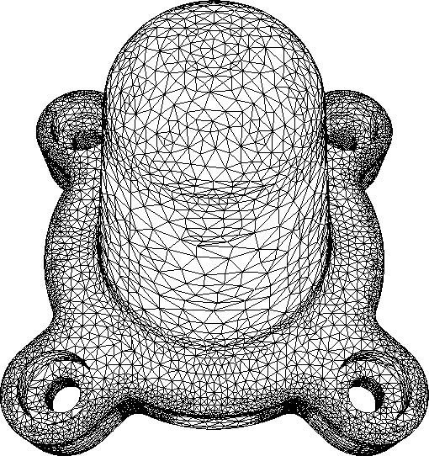

域分解
不规则区域的分解示例：

Slide 11
8.2 划分—功能分解
划分的对象是计算，将计算划分为不同的任务，其出发点不同于域分解；
划分后，研究不同任务所需的数据。如果这些数据不相交的，则划分是成功的；如果数据有相当的重叠， 意味着要重新进行域分解和功能分解；
功能分解是一种更深层次的分解。

Slide 12
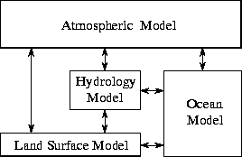
功能分解
示例1：搜索树
示例2：气候模型

Slide 13
8.2 划分—划分依据
划分是否保持映射和扩展的灵活性？
划分是否避免了冗余计算和存储？
划分任务尺寸是否大致相当？
任务数与问题尺寸是否成比例？
功能分解是一种更深层次的分解，是否合理？

Slide 14
8.3 通信—通信方法描述
通信是PCAM设计过程的重要阶段；
划分产生的诸任务，一般不能完全独立执行，需要在任务间进行数据交流；从而产生了通讯；
功能分解确定了诸任务之间的数据流；
诸任务是并发执行的，通讯则限制了这种并发性；

Slide 15
四种通信模式
局部/全局通信
结构化/非结构化通信
静态/动态通信
同步/异步通信

Slide 16
局部通信
通信限制在一个邻域内

Slide 17
全局通信
通信非局部的
例如：
All to All
Master-Worker
1
5
2
3
7

Slide 18
结构化通信
每个任务的通信模式是相同的；
下面是否存在一个相同通信模式？

Slide 19
非结构化通信
没有一个统一的通信模式
例如：无结构化网格

Slide 20
8.3 通信—通信判据
所有任务是否执行大致相当的通信?
是否尽可能的局部通信？
通信操作是否能并行执行?
同步任务的计算能否并行执行？

Slide 21
8.4 组合--方法描述
组合是由抽象到具体的过程，是将组合的任务能在一类并行机上有效的执行；
合并小尺寸任务，减少任务数。如果任务数恰好等于处理器数，则也完成了映射过程；
通过增加任务的粒度和重复计算，可以减少通讯成本；
保持映射和扩展的灵活性，降低软件工程成本；

Slide 22
8.4 组合--表面-容积效应
通讯量与任务子集的表面成正比，计算量与任务子集的体积成正比；
增加重复计算有可能减少通讯量；
8X8网络，64个任务
64*4=256次通信
256*1=256个数据值

Slide 23
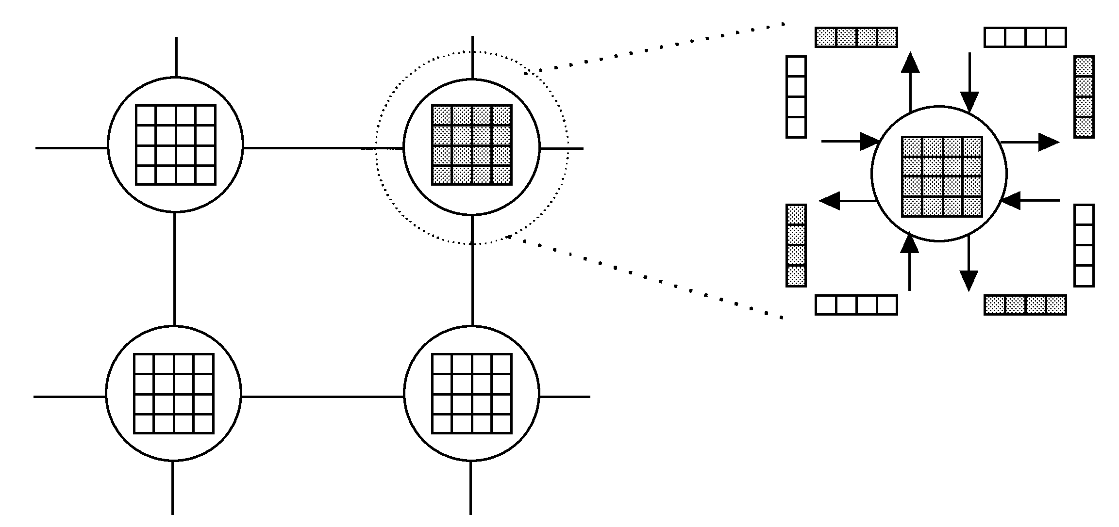
8.4 组合--表面-容积效应
8X8网络，4个任务
4*4=16次通信
16*4=64个数据值

Slide 24
8.4 组合--重复计算（1）
重复计算减少通讯量，但增加了计算量，应保持恰当的平衡；
重复计算的目标应减少算法的总运算时间；

Slide 25
8.4 组合--重复计算（2）
示例：二叉树上N个处理器求N个数的全和，要求每个处理器均保持全和。
二叉树上求全和，共需2logN步通信

Slide 26
8.4 组合--重复计算（2）
示例（续）：使用重复计算，可以减少通信步
蝶式结构求和，共需logN步

Slide 27
8.4 组合--组合判据
增加粒度是否减少了通讯成本？
重复计算是否已权衡了其得益？
是否保持了灵活性和可扩放性？
组合的任务数是否与问题尺寸成比例?
是否保持了类似的计算和通讯？
有没有减少并行执行的机会？

Slide 28
8.5 映射--方法描述
每个任务要映射到具体的处理器，定位到运行机器上；
任务数大于处理器数时，存在负载平衡和任务调度问题；
映射的目标：减少算法的执行时间
并发的任务 → 不同的处理器
任务之间存在高通讯的 → 同一处理器
映射实际是一种权衡，属于NP完全问题；

Slide 29
8.5 映射--负载平衡算法
静态的：事先确定；
概率的：随机确定；
动态的：执行期间动态负载；
基于域分解的：P221
递归对剖
局部算法
概率方法
循环映射

Slide 30
8.5 映射--任务调度算法
任务放在集中的或分散的任务池中，使用任务调度算法将池中的任务分配给特定的处理器。下面是两种常用调度模式：
经理/雇员模式
非集中模式

Slide 31
8.5 映射--映射判据
采用集中式负载平衡方案，是否存在通讯瓶颈？
采用动态负载平衡方案，调度策略的成本如何？

Slide 32
小 结
划分
域分解和功能分解
通讯
任务间的数据交换
组合
任务的合并使得算法更有效
映射
将任务分配到处理器，并保持负载平衡

Slide 33
Question?

